Slide 1
أنواع الاتصالات التسويقية
الإعلان
المحاضرة الخامسة

Slide 2
مفهوم الإعلان
هو وسيلة غير شخصية لتقديم البضائع والخدمات والأفكار بواسطة جهة معلومة ومقابل أجر مدفوع.
يتكون التعريف من 4 أركان رئيسية :
وسيلة غير شخصية (يتم الإعلان عبر استخدام وسيلة او وسيط و ليس عن طريق الاتصال الشخصي المباشر )
تقديم البضائع والخدمات والأفكار
جهة معلومة( الشركة أو وكالة الإعلانات )لان هذا الشرط يرتبط مع صفات الإعلان وهو المصداقية والالتزام فإذا ما عرف المصدر فإن ذلك يعني الالتزام الكامل بمضمون الاعلان قانونيا و اخلاقيا.
مقابل أجر مدفوع

Slide 3
الأساس الجوهري في الاختلاف بين الإعلام والإعلان هو الأجر المدفوع (لأن الإعلان نشاط تجاري يهدف لتحقيق الربح ويستوجب بناء على ذلك أن يسدد المعلن المبلغ المترتب للجهة التي اعلنت له بعكس الإعلام الذي لا يهدف لتحقيق الربح )
موقع الإعلان في الهيكل التنظيمي للمنظمة (يختلف وفقا لحجم المنظمة)
ما هو الفرق بين موقع الإعلان في المنظمات الصغيرة والمنظمات الكبيرة ؟!
الإعلان في الشركات الصغيرة مرتبط بشخص معين ضمن قسم التسويق او قسم المبيعات يكون مسئولا عن تأمين العلاقة مع الوكالات الإعلانية لإنجاز ما هو مطلوب, أما في الشركات الكبيرة يوجد قسم مختص للإعلان وتنحصر مسئوليته في رسم استراتيجية الإعلان وتحديد ميزانيته و تحديد الوسائل الممكنة في الإعلان ولا يمنع هذا من التعاون مع وكالات الإعلان.

Slide 4
أهمية الإعلان ودوره في الحياة الاقتصادية والاجتماعية
الوسيلة الإعلانية | %لإسهام الوسيلة الإعلانية | الكلف المنفقة فيها (مليار دولار) | أمثلة على كلفة الاستخدام
التلفزيون | 24 | 55.519 | 15.000$ كلفة بث 30 ثانية
الصحف | 20 | 41.670 | 46.00$ الصفحة الكاملة
البريد المباشر | 18 | 36.890 | 2.000$ لتغطية إرسال إلى 4000 شخص
الراديو | 8 | 13.491 | 400$ للدقيقة الواحدة
المجلات | 5 | 9.821 | 127.000 لصفحة بأربعة الوان
الانترنت | 2 | 0.545
الوسائل الخرى | 23
 | 100%

Slide 5
أنواع الإعلان
يقصد بأنواع الإعلان :النمط او التوجه المطلوب من الإعلان وأهدافه.
1- إعلانات عن المنتج
تحقيق الطلب على المنتج (بشكل فعلي)
زيادة في حجم المبيعات
خلق الطلب في ذهنية المستهدف
تعزيز مكانة العلامة التجاري لدى الجمهور
تحديد المكان الذي يمكن شراء المنتج منه وتوقيت ذلك
2- إعلانات عن المؤسسة ذاتها (لخلق صورة ايجابية عنها وعن انشطتها التجارية و غير التجارية )
مثل شركة (BP ) British Petroleum
شركات التأمينات
الحكومة البريطانية + دبي

Slide 6
اهداف الإعلان
يجب على كل شركة أن تحدد وبوضوح أهدافها المرتبطة بالإعلان لم يعد كافيا أن يقول مدير التسويق «علينا أن نعمل حملة ترويجية للمنتج» بل يجب ان يحدد بوضوح ماذا يهدف من وراء الإعلان.

Slide 7
اهداف الإعلان
1- الإعلان الإخباري
اخبار السوق عن المنتجات الجديدة
الايضاح للاستخدامات الجديدة للمنتج
إخبار السوق عن التغيرات الحاصلة في أسعار المنتج.
اتوضيح لكيفية استعمال أو تشغيل او عمل منتج
توصيف للخدمات المتاحة التي يمكن تقديمها
إزالة حالة التخوف من الإقدام على عملية الشراء
بناء سمعة ومكانة جيدة للشركة في السوق.
يستخدم في المراحل الأولى من دورة حياة المنتج (التقديم)
مثال
Merrell Dow دواء لمعالجة الادمان

Slide 8
اهداف الإعلان
2- الإعلان التنافسي
تعبير عن مرحلة مهمة من مراحل اهداف الإعلان لأنه يتعلق بكيفية مواجهة المنافسة باتجاه خلق الطلب على المنتج وهو يسعى إلى تحقيق ما يلي :
خلق تفضيلات لدى المستهلك نحو العلامة التجارية
تشجيع المستهلك على تبني العلامة و المنتج الذي تتعامل معه الشركة.
تغيير إدراكات المستهلك عن المنتج.
إقناع المشتري على تحقيق الشراء الآن وليس لاحقا.
ويأتي الإعلان التنافسي بنوعين :
أسلوب مباشر :تحقيق الشراء الان دون انتظار (عروض التخفيضات)
أسلوب غير مباشر: المنافع التي ستتحقق مستقبلا عند اتخاذ قرار الشراء (شركات الطيران)

Slide 9
)ايفون وسامسونج Vs نوكيا)
http://www.youtube.com/watch?v=PxmR1lHbWFs
http://www.dralabdali.com/advs-war-stc-and-mobily/

Slide 10
تابع أهداف الإعلان
3- الإعلان التذكيري (مرحلة الانحدار)
تذكير المشتري باحتمال حاجتهم لهذا النوع من المنتج قريبا
تذكير المشتري بأماكن بيع المنتج
المحافظة على جعل المنتج في قمة الاهتمامات و إدراكات المستهلك
إبقاء المنتج في ذاكرة المشتري لفترة التخفيضات التي يمكن أن تحصل آخر الموسم
مثل إعلانات كوكا كولا + هيتاشي
http://www.youtube.com/watch?v=k4-co0IKDbY

Slide 11
معايير اختيار الوسيلة المناسبة للإعلان
وسيلة الإعلان هي :الاداة التي تستطيع الشركة أن تنفذ برنامجها الإعلاني من خلالها.
أي خطأ في اختيار الوسيلة سينعكس سلبا على تحقيق الأهداف المطلوبة من الحملة الإعلانية.
من أبرز معايير اختيار الوسيلة المناسبة للإعلان
تحديد الأطراف المستهدفة من الحملة
طبيعة المنتج وخصائصه المميزة
الرسالة المطلوب ايصالها.
الكلفة المترتبة

Slide 12
أهم و أبرز الوسائل التي يمكن استخدامها
1- التلفزيون
مزايا | عيوب
الوسيلة الأوسع انتشارا ووصولا إلى الجمهور | كلفة مرتفعة وخاصة في القنوات المشهورة
يمكن ان يكون البث التلفزيوني على مستوى محلي او مستوى دولي | التعدد الكبير في القنوات قد يحول من وصول الإعلان إلى كافة الجماهير
المزج بين الصوت والصورة يزيد التأثير | كثرة الإعلانات تسبب تشويش كبير
السرعة الكبيرة في متابعة الحدث | تصميم الإعلان يحتاج خبرة وكفاءة
يثير حوارات عائلية مما يعمق أبعاد الإعلان في الذاكرة | المرونة في تغيير الإعلان ضعيفة عند حدوث أي خطأ

Slide 13
2- الراديو
المزايا | العيوب
وسيلة جامعة حيث يستمع الفرد للراديو في موقع العمل ,السكن ,السيارة | التعدد الكبير في عدد المحطات الإذاعية قد لاتتيح فرصة الوصول الإعلان إلى الجمهور المستهدف
تغطية جغرافية واسعة وبعيدة | الصوت فقط فقد يضعف قدرة التركيز
كلفة منخفضة | انشغال المستمع بعمله قد لا تتيح فرصة التركيز
مرونة عالية في تغيير الإعلان | كثير من السلع والخدمات يصعب الإعلان فيها
السرعة في تصميم وإخراج الإعلان وبثه لأنه يقتصر على الكلام المسجل فقط
يمكن بث الإعلان لأكثر من مرة
ظهور و شيوع إذاعات متخصصة للشباب (FM)

Slide 14
3- الصحف
المزايا | العيوب
تحديد حجم الإعلان من قبل المعلن مما يتيح له الحرية في كتابة ما يريد | انخفاض واضح في نوعية الإعلان ومحتواه قياسا بالوسائل الاخرى
واسعة الانتشار وتصل إلى مناطق مختلفة | عمر الإعلان قصير حيث لا يتجاوز في الغالب اليوم الواحد
يمكن اختيار الصحيفة المناسبة وفقا للمنطقة الجغرافية | كثرة الإعلان في الصحيفة الواحدة
مرونة كبيرة في تصحيح الإعلان | تنحصر قراءة الصحف في شرائح معينة
كلفة النشر منخفضة قياسا بغيرها | التنوع الكبير والتعدد في الصحف قد لا يتيح انتشار الإعلان
السرعة في إظهار الإعلان للجمهور
لا يحتاج إلى جهد كبير في تصميم الإعلان وإخراجه

Slide 15
4- المجلات
المزايا | والعيوب
العدد الكبير من القراء | كلفة مرتفعة
لا يوجد ضياع لأنه يمكن استخدام مجلة متخصصة | الفترة الزمنية لظهور الإعلان بعد الاتفاق مع إدارة المجلة طويلة نسبيا
الجودة العالية في التصميم والإخراج | مرونة التغيير ضعيفة
عمر الإعلان طويل | غلاء سعر المجلة نفسها قد يكون عائقا من شرائها من قبل القراء
تقرأ المجلة من جميع أفراد العائلة لتنوع موضوعاتها واختلافاتها

Slide 16
5- البريد المباشر
المزايا | والعيوب
وصول الرسالة إلى الطرف المستهدف | التغيير في عناوين الأطراف المستهدفة قد يعيق وصول الرسالة
سهلة وسريعة | رد الفعل والاستجابة ضعيفة
هنالك رقابة مباشرة على عملية صياغة وايصال الرسالة إلى الطرف الاخر | كلفتها مرتفعة نسبيا بالنظر إلى حجم الاستجابة
مرونة عالية في التصميم والتعديل | تحتاج إلى نظام اتصال متقدم
ازدادت قيمتها بعد انتشار استخدام الانترنت | اصبح هنالك منافسة وكم كبير من الإعلانات

Slide 17
البوستر(الاعلانات الطليقة)
مزايا | عيوب
كلفتها منخفضة لانها لاتحتاج جهد كبير فبي التصميم والاخراج | الابداع الفني في التصميم محدود
مروة عالية في التغيير | تعرض لاحتمالات التلف بسرعة
تغطية منطقة جغرافية مستهدفة | تأثيرها لايخرج حدود التذكير او اثارة الانتباه
تصل إلى جمهور واسع وتنوع | تفقد قيمتها إذا بقيت لفترة زمنية طويلة
لا تنافسها وسيلة اخرى

Slide 18
ميزانية الاعلان
القصور في الميزانية يعني إفشال البرنامج الإعلاني في وصوله للهدف المطلوب وحتى إذا ما كان المبلغ أكبر مما يتطلبه الهدف فإن ذلك يعني تبديد أهداف المنظمة .
شروط تحديد ميزانية الاعلان
1- المرحلة التي يكون بها المنتج ضمن دور ة حياته
2- الحصة السوقية التي تمتلكها المنظمة
3- تكرار الإعلان
4- طبيعة المنتج الذي يتم تسويقه إلى المستهلك .

Slide 19
طرق تحيد ميزانية الاعلان
1- نسبة مئوية من المبيعات
أ- البيانات التاريخية( تبين نسبة تكاليف العناصر الإعلانية إلى إجمالي المبيعات على مدار السنوات السابقة)
ب- البيانات المتوقعة (تستند على الميزانية التقديرية للمبيعات )
2- اتباع المنافسة (الاقتداء بالمنافسين)
لكن يجب أن نضع في الاعتبار أن احوال المنظمات غير متماثلة
3- المهمة أو الهدف
تنسجم الميزانية مع الأهداف المطلوب إنجازها

Slide 20


Slide 21


Slide 22
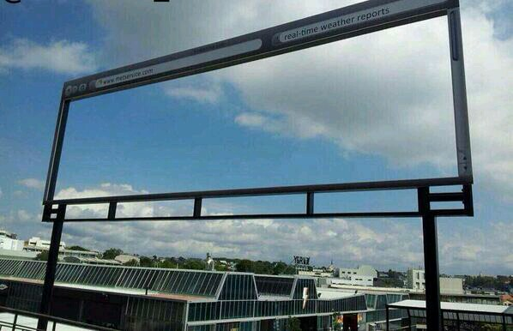

Slide 23
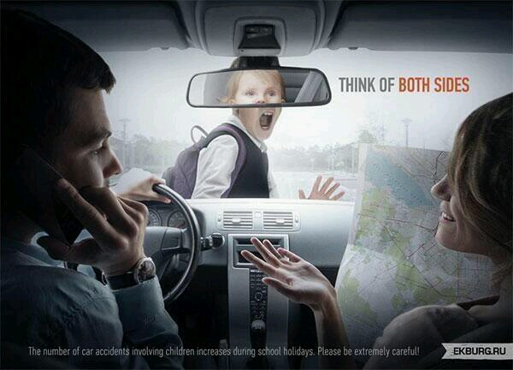

Slide 24


Slide 25
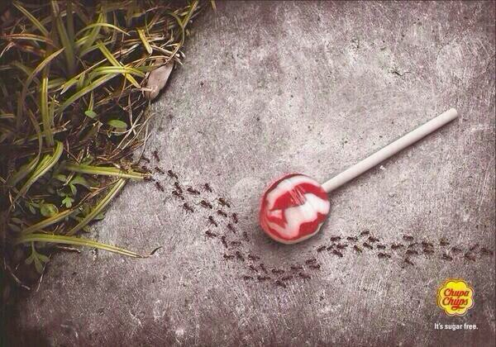

Slide 26
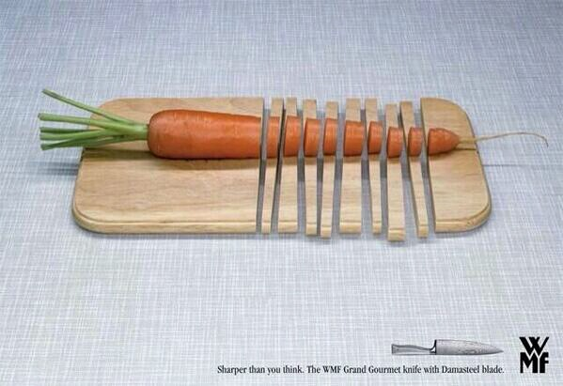

Slide 27
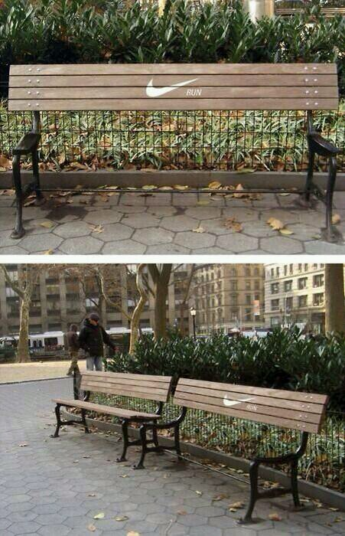

Slide 28
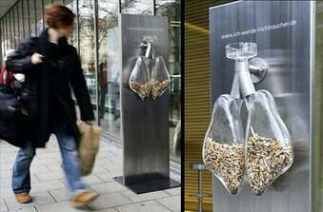

Slide 29
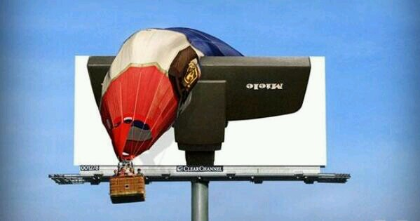

Slide 30
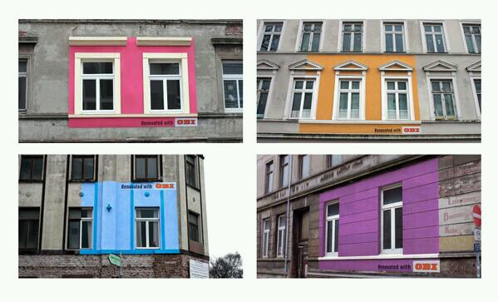

Slide 31
إعلانات مميزة
http://www.youtube.com/watch?v=zIEIvi2MuEk
http://www.youtube.com/watch?v=Lv-sY_z8MNs
الأسبوع القادم كويز في المحاضرة رقم 3+4

